Slide 1
Создание ситуации успеха в процессе дополнительного образования: «Изготовление поделок из коровьего рога»
Автор идеи: Ефремова Софья Елизаровна, педагог дополнительного образования
МБУ «Мохсоголлохский Центр помощи детям, оставшимся без попечения родителей»
МР «Хангаласский улус» РС(Я)

Slide 2
Цели:
Изучение основных видов декоративно-прикладного искусства.
Развитие художественного вкуса и творческих навыков воспитанников.
Якутский оберег: роспись по рогу

Slide 3
Задачи:
Самостоятельный поиск раскрытия темы в предварительном эскизировании.
Показать правила и приёмы композиционного построения: контраст и нюанс, ритм и ритмическое движение, стилизация в декоративно-прикладном искусстве.
Ознакомление с техническими приёмами работы с инструментом и материалом с учётом техники безопасности.

Slide 4
Описание якутской породы коров Якутская корова (якут. ынах) порода аборигенного крупного рогатого скота на территории Республики Саха. Отличается малым ростом и весом. Происходит от Монгольской группы крупного рогатого скота, который произошел от Тура

Slide 5
Туловище коров плотное, с толстой кожей, покрытое густой, длинной шерстью разнообразного окраса. Ноги у коров короткие, мускулистые. Голова средних размеров, с широким лбом, со слегка изогнутыми, вертикально поставленными рогами. Рог - твердый вырост из костного вещества на головах у некоторых животных.

Slide 6
У коров имеются 2 полых рога, хотя бывают и безрогие (комолые) коровы. Высота рогов зависит от породы, а также варьируется индивидуально. Растущие рога (панты) очень чувствительны, так как пронизаны кровеносными сосудами и нервами. По мере роста рога окостеневают снизу

Slide 7
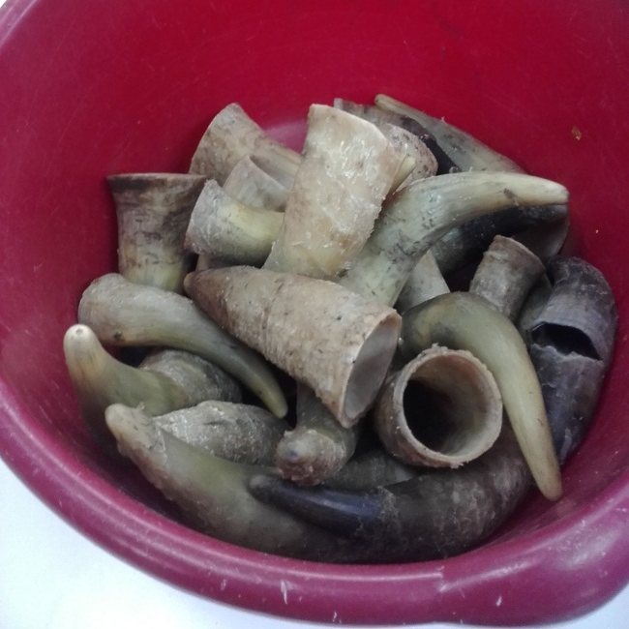
Техника обработки рогов:
До обработки
Натуральные рога после спила
Обезжиренные, подготовленные к вывариванию

Slide 8
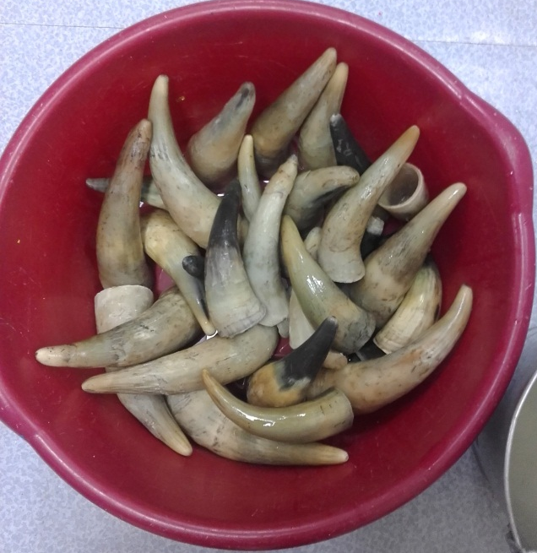
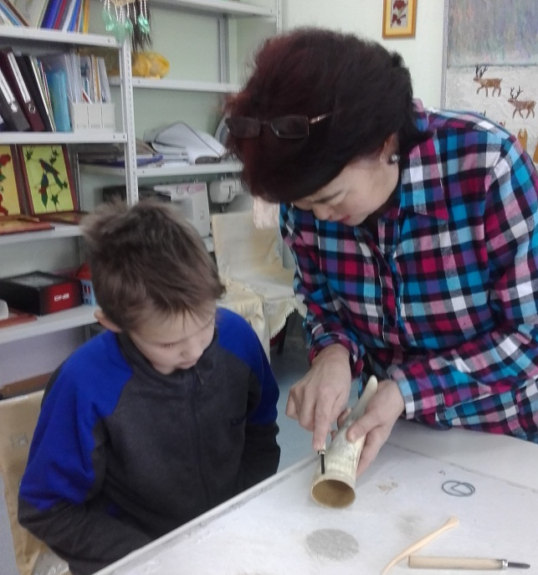
Вываренные рога
Подготовка к ошкуриванию
Ошкуривание

Slide 9
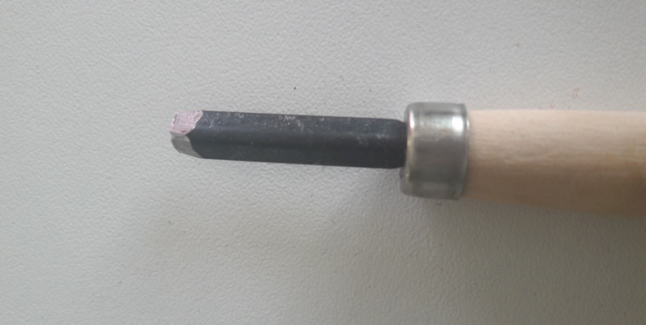
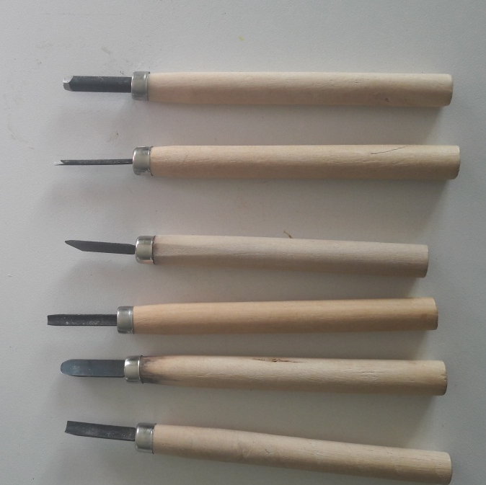
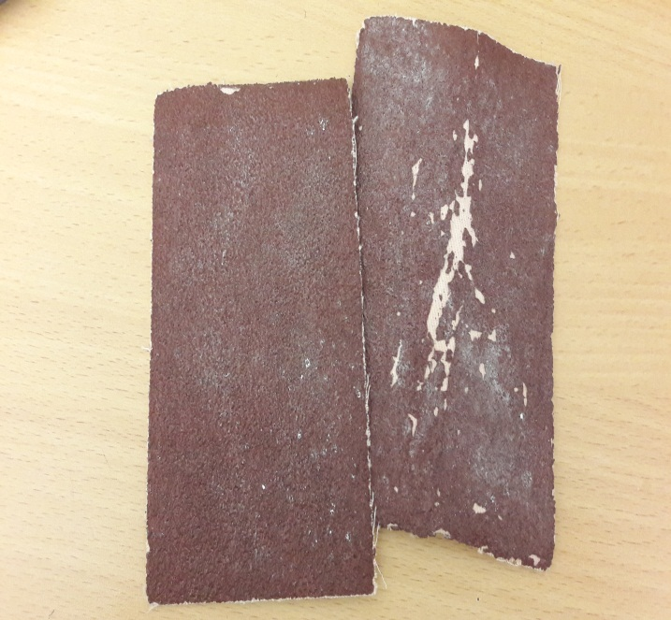
Используемые инструменты:

Slide 10
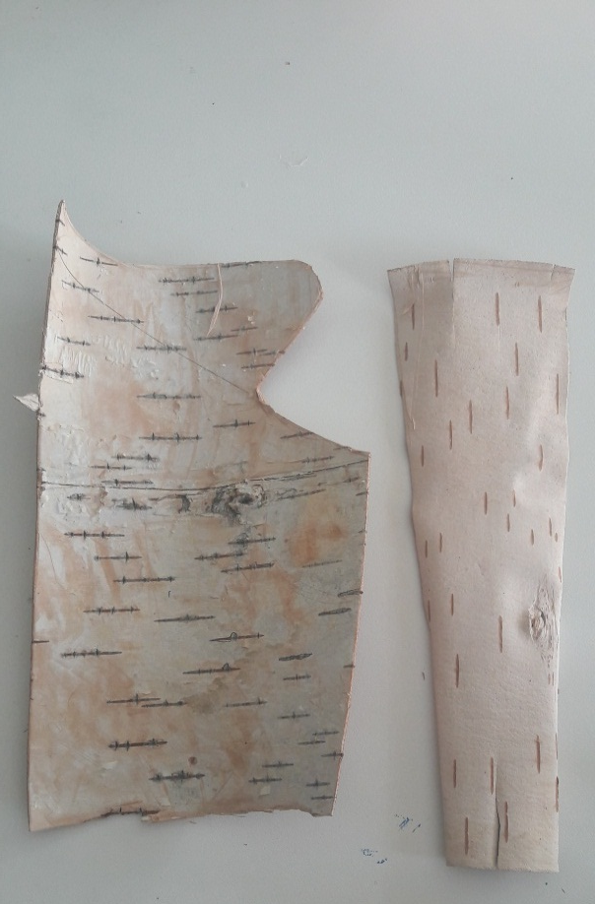
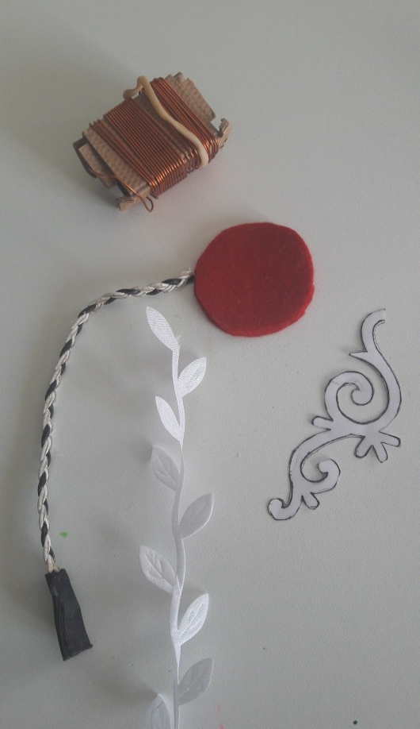
Используемые материалы:

Slide 11
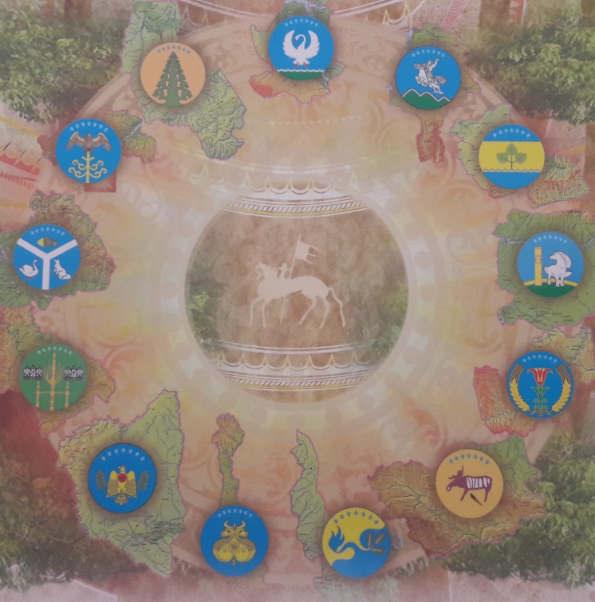
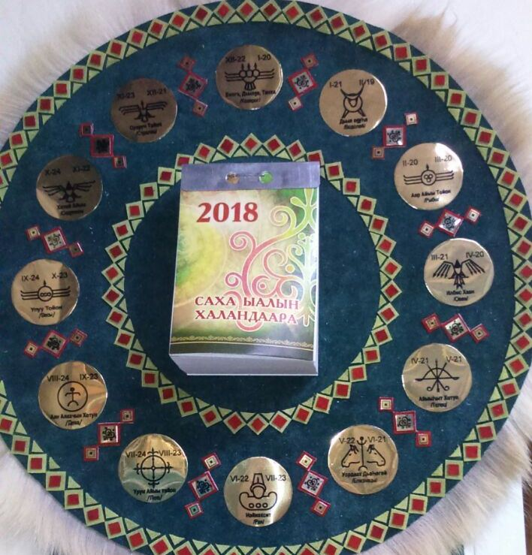
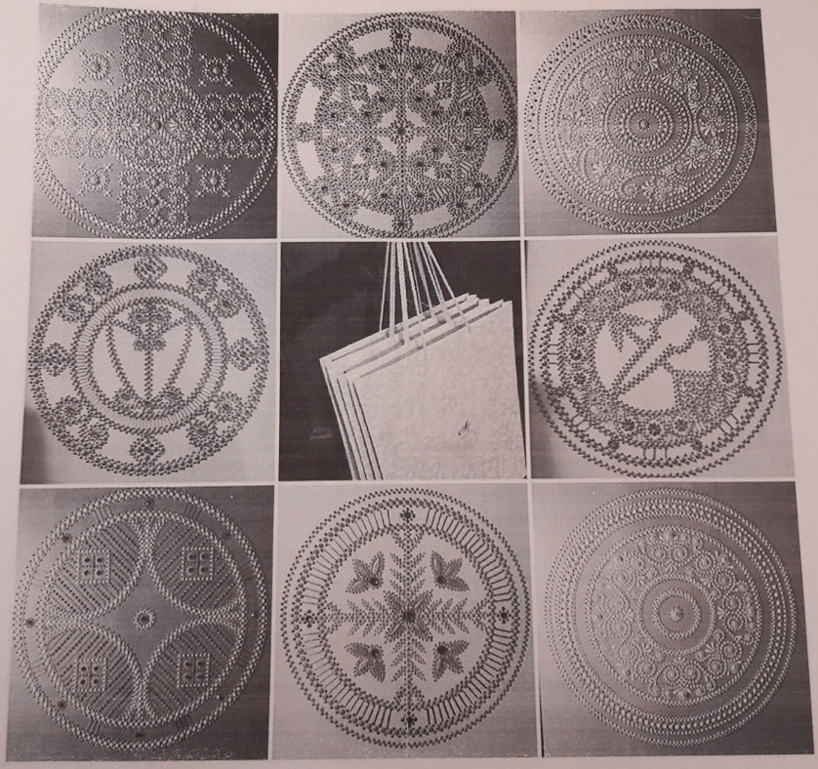
Эскизы:

Slide 12
Работа по созданию сувениров

Slide 13
Смывание пыли, подготовка для нанесения эскиза
Нанесение эскиза контуром

Slide 14
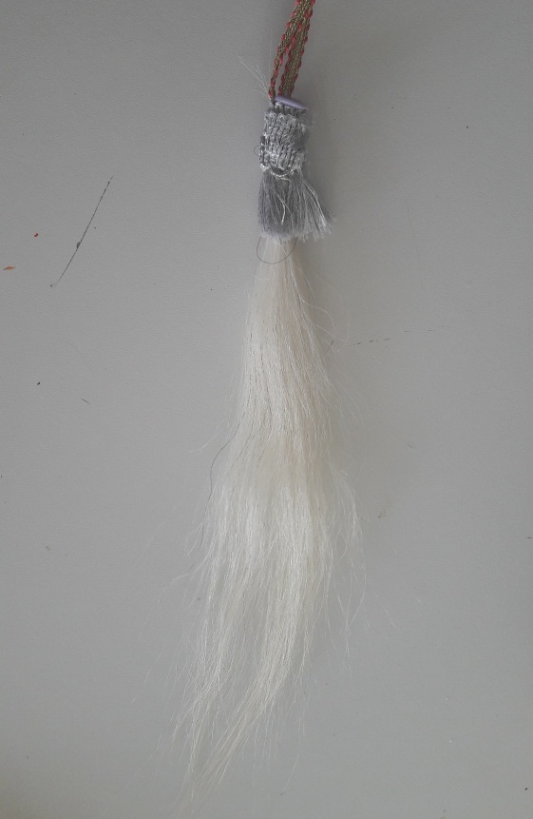
Декорирование

Slide 15
Удовлетворение от полученного результата

Slide 16
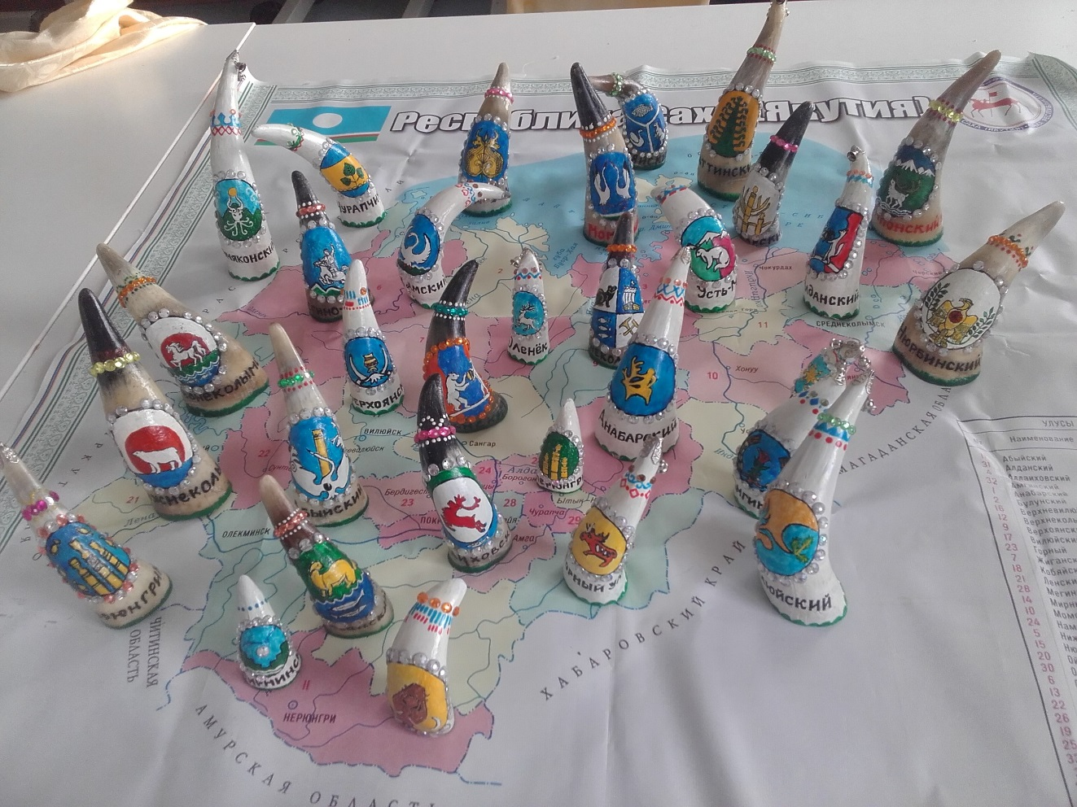
Коллекция №1
«Гербы улусов Республики Саха (Якутия)»

Slide 17
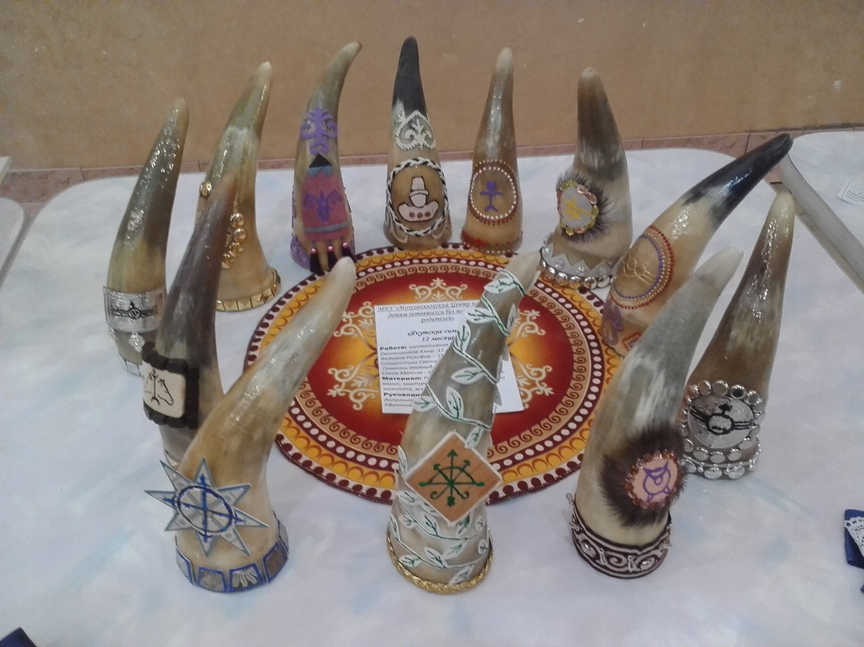
Коллекция №2
«Двенадцать месяцев»

Slide 18
Выставка работ детей в рамках Всероссийский акции
«Старт Десятилетия Детства»

Slide 19
Данный вид творчества органично соединяет эстетическое и трудовое воспитание, так как процесс создания вещи (от замысла до изготовления в материале) развивает творческие способности, формирует эстетический вкус у детей.
Дети с помощью педагога придумывают и создают своими руками предметы, которые особо ценятся ими, становятся любимыми.
Дети получают удовольствие от своей работы, испытывают чувство гордости от приобретённого опыта.

Slide 20
Таким образом, продуманная, творческая работа по реализации программ дополнительного образования в учреждениях для детей-сирот и детей, оставшихся без попечения родителей, способствует успешной социализации ребенка. У детей формируется позитивное отношение к себе, возникает умение общаться с разными людьми, формируется адекватное восприятие социума, нравственная позиция, позитивное отношение к лучшим национальным традициям и общечеловеческим отношениям.
Результаты выполненных работ наглядно отражаются на изготовленных детьми работах, которые успешно выставляются на улусных, республиканских смотрах, конкурсах и выставках декоративно-прикладного искусства, занимая призовые места. Изделия воспитанников отличаются качеством исполнения и оригинальностью художественного оформления. Все поделки функциональны: ими можно играть, их можно использовать в быту, их можно подарить друзьям и родным.

Slide 21
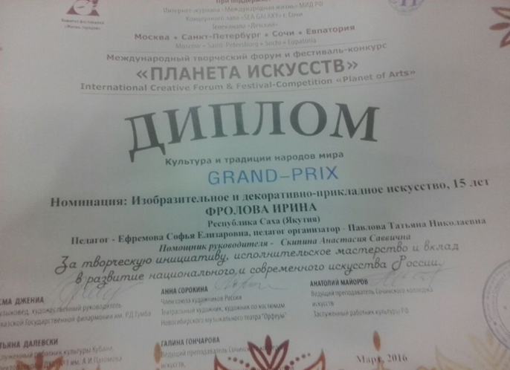
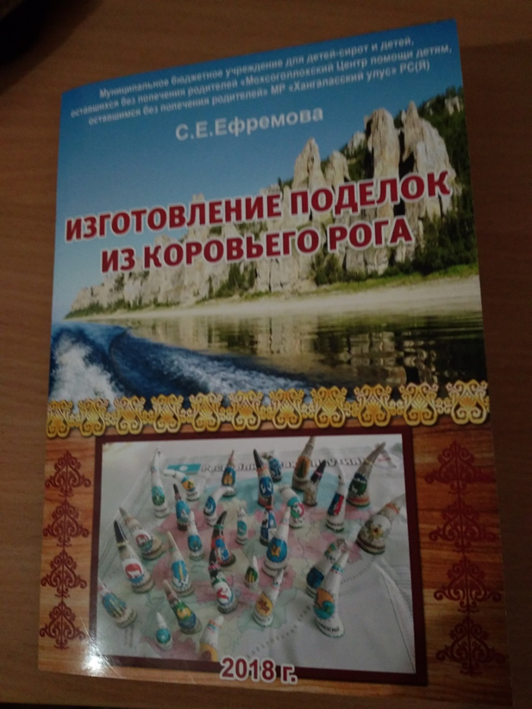
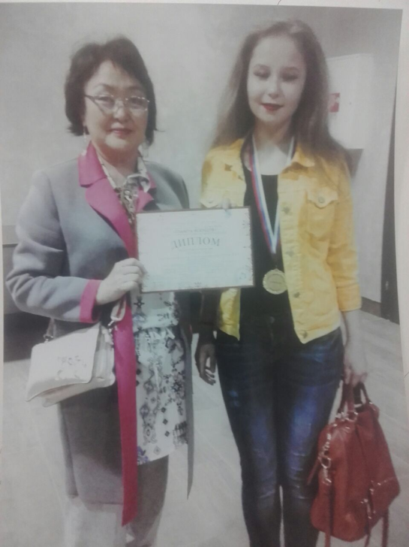
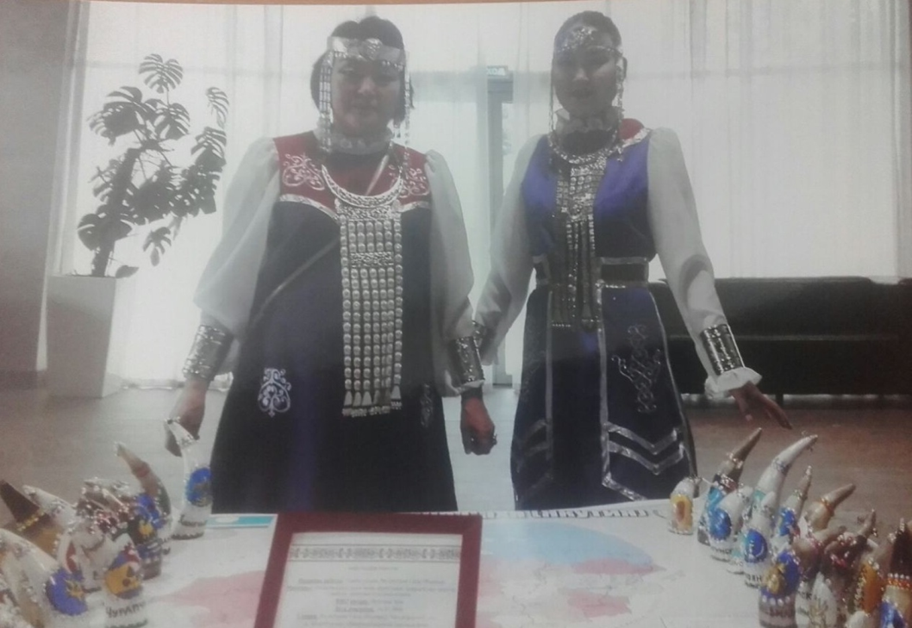
Гранд при в номинации: Декоративно – прикладное искусство г.Сочи

Slide 22
СПАСИБО ЗА ВНИМАНИЕ

